Slide 1
Linux/UNIX网络编程
21世纪高等院校计算机科学规划教材
甘刚 主 编
中国水利水电出版社

Slide 2
先修课程
C语言
TCP/IP协议
操作系统原理
Linux的基本使用

Slide 3
Linux系统基础
软件开发环境
最常用编辑工具：vi
编译器:gcc,g++
gcc编译c程序
g++编译c++程序
调试器：gdb

Slide 4
基本的C/S服务模型
简单的客户/服务器模型
1、连接请求
2、连接响应
1、数据请求
3、数据请求
S
C
S
C
2、数据响应
4、数据响应
5、关闭请求
无连接
6、关闭响应

Slide 5
复杂的客户/服务器模型
C
C
C
S
C
C

Slide 6
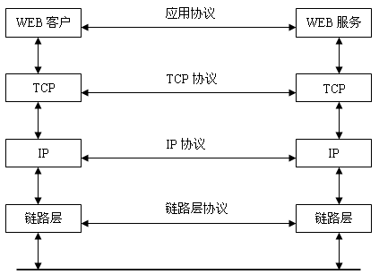
WEB服务器和客户端之间的数据传输过程

Slide 7
OSI 与 TCP/IP
应用层
应用层
表示层
会话层
传输层
TCP
UDP
网络层
IPv4, IPv6
数据链路层
网络介质层
物理层
OSI模型
TCP/IP模型

Slide 8
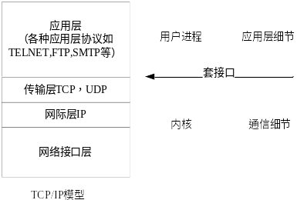
网络编程接口

Slide 9
通过路由器连接的两个网络
客户
服务器
FTP
客户
FTP协议
FTP
服务器
TCP
TCP协议
TCP
IP
IP协议
IP
IP协议
IP
以太网驱
动程序
以太网驱
动程序
令牌环驱
动程序
令牌环驱
动程序
以太网
令牌环

Slide 10
数据进入协议栈时的封装
用户数据
FTP
客户
App头部
用户数据
TCP
TCP头部
用户数据
TCP段
IP
IP头部
TCP头部
用户数据
IP分组
以太网驱
动程序
以太网
头部
IP头部
TCP头部
用户数据
以太网
尾部
以太网帧
40~1500字节

Slide 11
以太网数据帧分用过程
应用程序
应用程序
应用程序
应用程序
根据TCP或UDP
首部中的端口号
进行分用
TCP
UDP
ICMP
IGMP
根据IP首部中的
协议类型进行分用
IP
ARP
RARP
根据以太网首部中
的帧类型进行分用
以太网帧
进入的帧

Slide 12
UDP:用户数据报协议
UDP提供无连接服务
UDP缺乏可靠性支持，应用程序必须实现：确认、超时、重传、流控等
UDP面向记录服务

Slide 13
UDP数据报格式
#ifdef __FAVOR_BSD
struct udphdr {
u_int16_t uh_sport; /* source port */
u_int16_t uh_dport; /* destination port */
u_int16_t uh_ulen; /* udp length */
u_int16_t uh_sum; /* udp checksum */
};
#else
struct udphdr {
u_int16_t source;
u_int16_t dest;
u_int16_t len;
u_int16_t check;
};
#endif
0
15
31
源端口
目的端口
长度
校验和
数据

Slide 14
TCP：传输控制协议
TCP是面向连接的。
TCP提供可靠性，实现了丢失重传。RTT的估算。
TCP通过给所发送数据的每一个段管理一个序列号进行排序。
TCP提供流量控制和拥塞控制：通告窗口、拥塞窗口。
TCP的连接是全双工的。

Slide 15
TCP协议数据段格式
0
7
15
31
源端口
目的端口
序列号
确认号
首部
HLEN
保留
码位
窗口
校验和
紧急指针
选项
填充字节
数据区
数据
U
R
G
A
C
K
P
S
H
R
S
T
S
Y
N
F
I
N

Slide 16
TCP协议数据段格式（续）
struct tcphdr {
WORD SourPort;
WORD DestPort;
DWORD SeqNo;
DWORD AckNo;
BYTE HLen;
BYTE Flag;
WORD Window;
WORD ChkSum;
WORD UrgPtr;
/* Put options here. */
};

Slide 17
TCP协议数据段格式（续）
几个需要说明的字段
  HLEN：首部长度，以4字节（32位）为单位。tcp数据段首部包括固定和变长两部分；
  窗口：为通告窗口；
  URG位：如果使用紧急数据指针，则将这一位设为1
  ACK位：如果确认序列号有效，则设为1；
  PSH位：表示”推”数据，如果这一位设置成1，表示希望接收方在接收到这个数据段之后，将它立即传送给高层应用程序，而不是缓存起来。

Slide 18
TCP协议数据段格式（续）
  RST位：表示请求重置连接。当TCP协议接收到一个不能处理的数据段时，向对方TCP协议发送这种数据段，表示这个数据段所标识的连接出现了某种错误，请求对方TCP协议将这个连接清除。有3种情况可能导致TCP协议发送RST数据段（1）SYN数据段指定的目的端口处没有接收进程等待；（2）TCP协议想放弃一个已经存在的连接；（3）TCP接收到一个数据段，但是这个数据段所标识的连接不存在。接收到RST数据段的TCP协议立即将这条连接非正常断开，并向应用程序报告；

Slide 19
TCP协议数据段格式（续）
  SYN位：请求建立连接。tcp用这种数据段向对方tcp协议请求建立连接，在这个数据段中，tcp协议将它选择的初始序列号通知对方，并且与对方协议协商最大数据段的大小。
  FIN位：请求关闭连接。当协议收到对这个数据段的确认后，成功关闭写方向的连接，因为tcp连接是全双工的，在发送了FIN数据段之后，它仍能接收数据，直至对方也发送FIN数据段。
  紧急指针：如果设置了URG位，这个字段指出紧急数据相对于这个数据段的开始序列号的偏移量。tcp协议只提供一字节的紧急数据，但由于历史原因，紧急指针指向紧急数据的下一个位置。

Slide 20
TCP三路握手
客户
服务器
Socket
Connect(阻塞)
(主动打开)
Socket,bind,listen
(被动打开)
SYN x
SYN y, ack x+1
Connect返回
ack y+1
Accept返回
Read阻塞

Slide 21
TCP连接的建立
TCP连接的过程：
  服务器必须准备好接受外来的连接。通过调用socket, bind, listen函数完成。称为被动打开。
  客户通过调用connect进行主动打开。这引起客户TCP发送一个SYN分节，告诉服务器客户将在连接中发送的数据的初始序列号。
  服务器必须确认客户的SYN，同时自己也得发送一个SYN分节。服务器以单个分节向客户发送SYN和对客户的SYN的ACK。
  客户必须确认服务器的SYN。

Slide 22
TCP连接关闭
客户
服务器
Close
主动关闭
FIN M
被动关闭
Read返回0
ack M+1
Close
FIN N
ack N+1

Slide 23
TCP连接终止
TCP一般用四个分节终止一个连接：
  某个进程首先调用close, 这一端的TCP于是发送一个FIN分节，表示数据发送完毕。主动关闭。
  另一端称为被动关闭。TCP对接收的FIN分节进行确认，并以文件结束标志传递给应用程序。
  一段时间后，接收到文件结束标志的应用程序调用close，这也导致向对方发送一个FIN分节。
  接收到这个FIN分节的原发送方TCP对它进行确认。
还有一种关闭称为“半关闭”（half-close)

Slide 24
起始点
CLOSE
应用:被动打开
发送:<无>
应用:主动打开
发送:SYN
LISTEN
接收:SYN；发送:SYN,ACK
接收:RST
SYN_RCVD
接收:SYN
发送:SYN,ACK,同时打开
SYN_SENT
应用:close
或超时
接收:ACK
发送:<无>
接收:SYN,ACK
发送:ACK
ESTABLISHED
CLOSE_WAIT
接收:FIN
发送:ACK
应用:close
应用:close
发送:FIN
发送FIN
同时关闭
LAST_ACK
接收：ACK
发送:<无>
FIN_WAIT1
接收:FIN
发送:ACK,
CLOSING
被动关闭
接收:ACK
发送:<无>
接收:ACK
发送:<无>
接收：FIN,ACK
发送：ACK
FIN_WAIT2
接收:FIN
发送:ACK,
TIME_WAIT
2MSL超时?
表示客户的状态转换
主动关闭
表示服务器的状态转换

Slide 25
Socket
Connect(阻塞)
(主动打开)SYN_SENT
socket,bind,listen
LISTEN(被动打开)
accept阻塞
SYN J, mss=1460
SYN K, ACK J+1, mss=1024
SYN_RCVD
ESTABLISHED
ACK k+1
ESTABLISHED
accept返回
read阻塞
客户构造请求
Write
Read(阻塞)
数据(请求)
read返回
<服务器处理请求>
数据(应答)，请求ack
Write
Read阻塞
Read(返回)
应答ack
Close
(主动关闭)FIN_WAIT1
FIN M
CLOSE_WAIT(被动关闭)
Read返回0
ACK M+1
FIN_WAIT2
Close
LAST_ACK
FIN N
TIME_WAIT
ACK N+1
2MSL
CLOSED
TCP连接中的分组交换

Slide 26
TCP 的TIME_WAIT状态
难点：执行主动关闭的那端进入这种状态。这个端点在该状态的持续时间是2MSL（最长分节生命周期）。
存在TIME_WAIT状态的两个理由？

Slide 27

网络中的几类地址
物理地址：即MAC地址
逻辑地址：即IP地址
端口地址：应用程序端口号
域名地址：取代IP地址记忆

Slide 28
物理地址
48位：24位OUI，24位由厂商分配
平面地址，无结构
全球唯一
局部范围寻址
存在于数据链路层

Slide 29
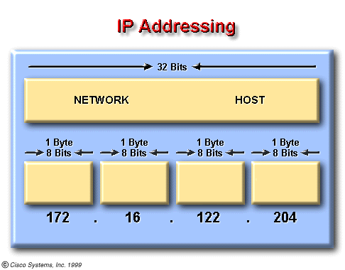
IP地址
IP地址标识着网络一个主机的位置。每个IP地址都是由32位（或128位）组成，分成两部分：网络号、主机号。
全球唯一，寻址容易
两种表示形式：二进制（计算机内部）、点分十进制（便于记忆）

Slide 30
IP地址分类
A
0
NetID
HostID
0~126
B
10
NetID
HostID
128~191
C
110
NetID
HostID
192~223
D
1110
Multicast Address
224~239
8 bits
8 bits
8 bits
8 bits

